Slide 1
点燃
品牌私域运营中心
如何提升母婴社群活跃度
部门：运营二部
姓名：谢颖
花名：冰霜
最专业的品牌私域运营服务商
帮你管理最有价值的用户资产

Slide 2
社群活跃
如何才能提高并保持社群的活跃度呢？
对于群员而言，加入一个群会得到怎样的回报（物质与精神）？

Slide 3
社群活跃
一个有价值的社群 = 优质内容 + 创意活动 + 奖励鼓动 + 交流沟通

Slide 4
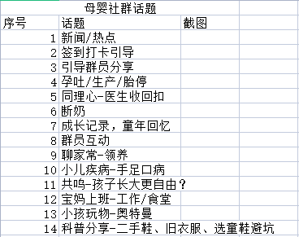
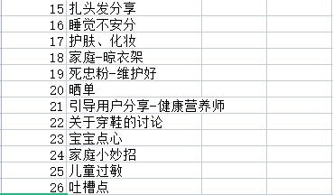
社群活跃

Slide 5
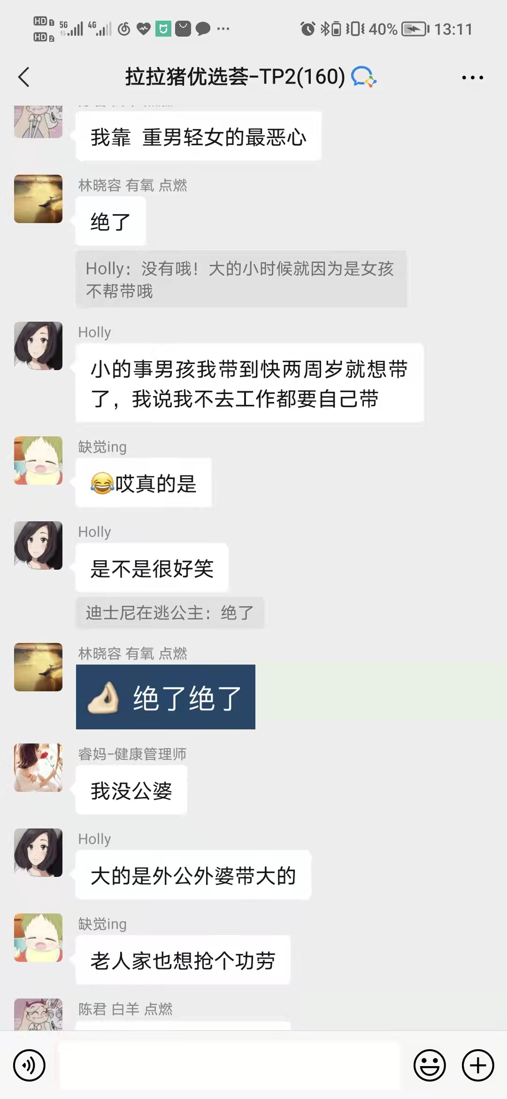
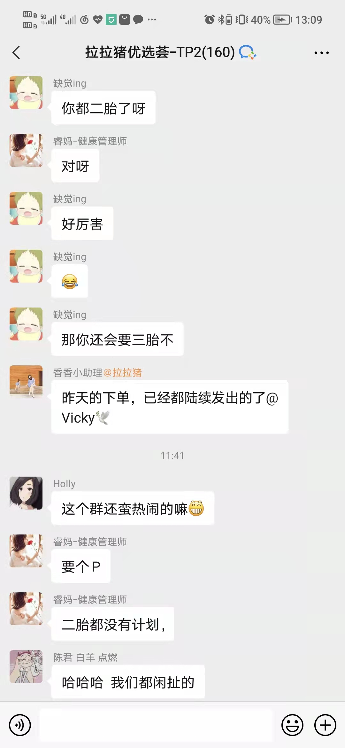
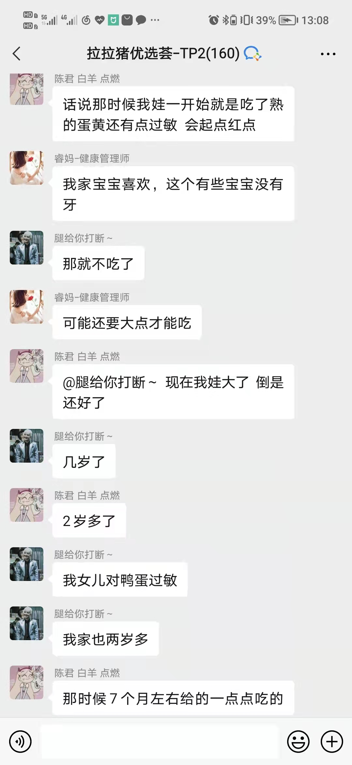
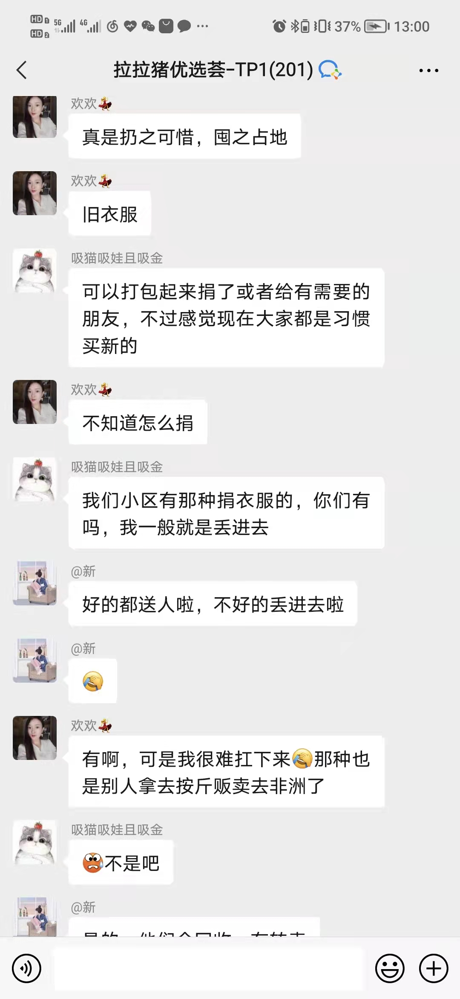
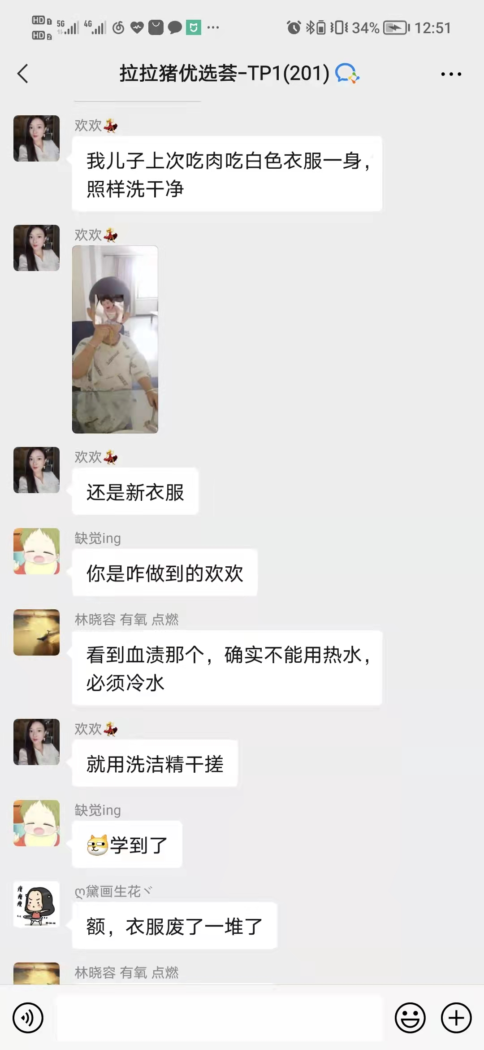
社群活跃-话题互动

Slide 6
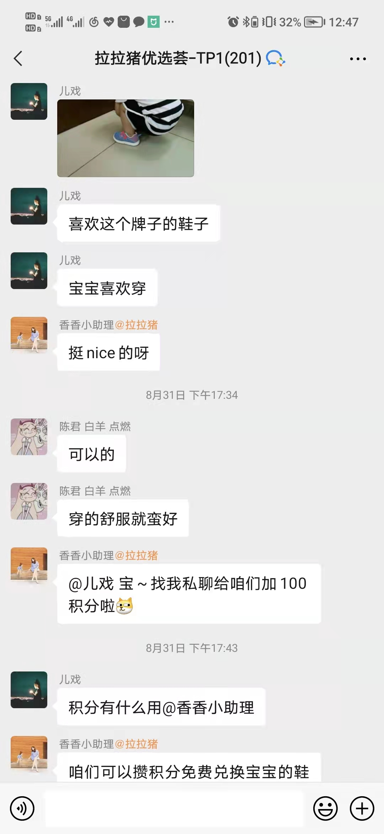
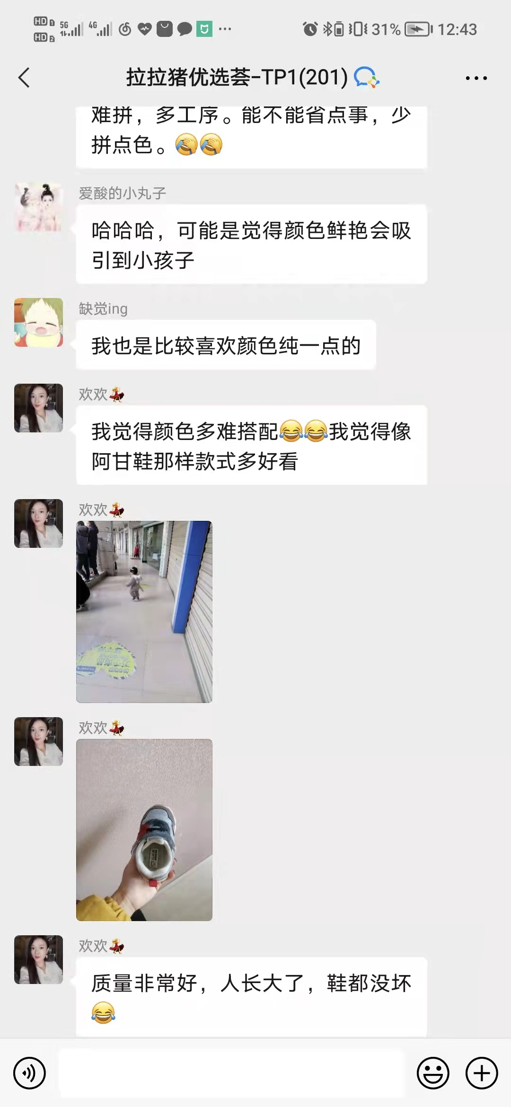
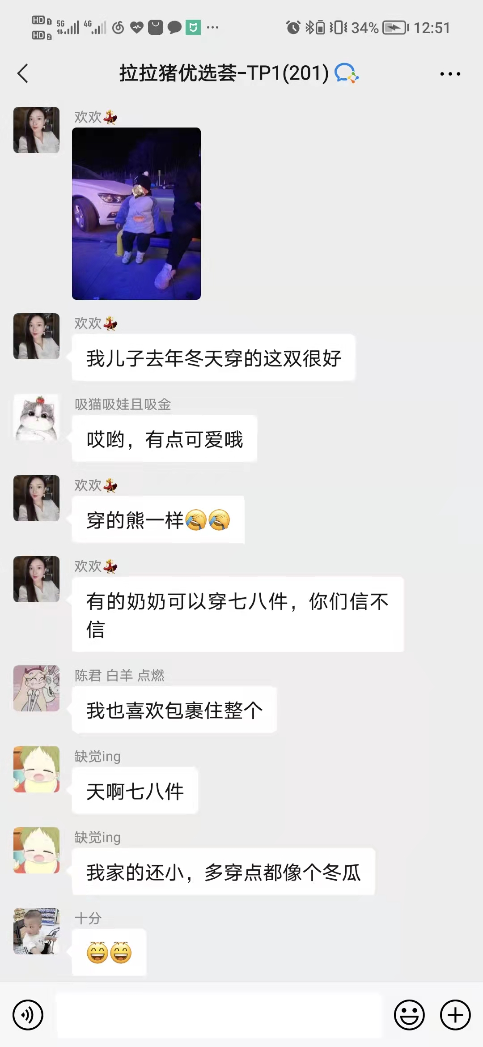
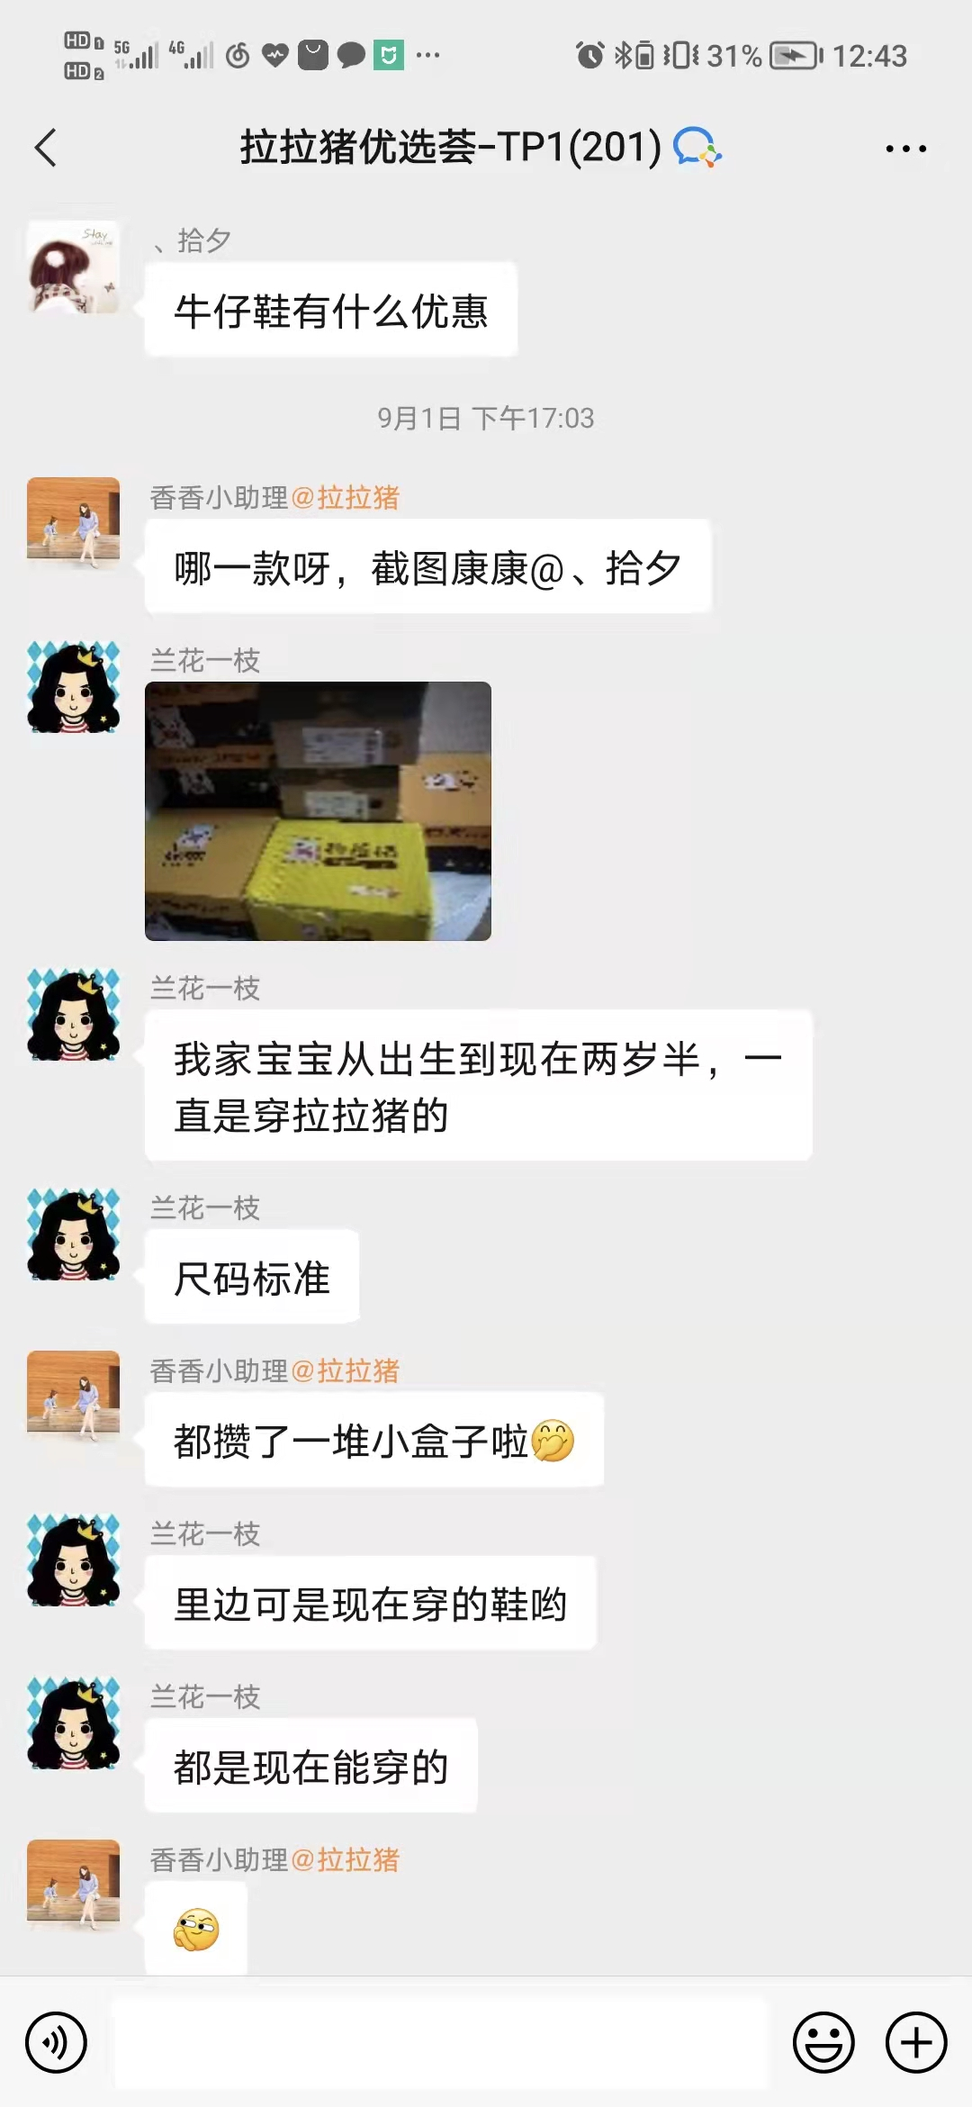
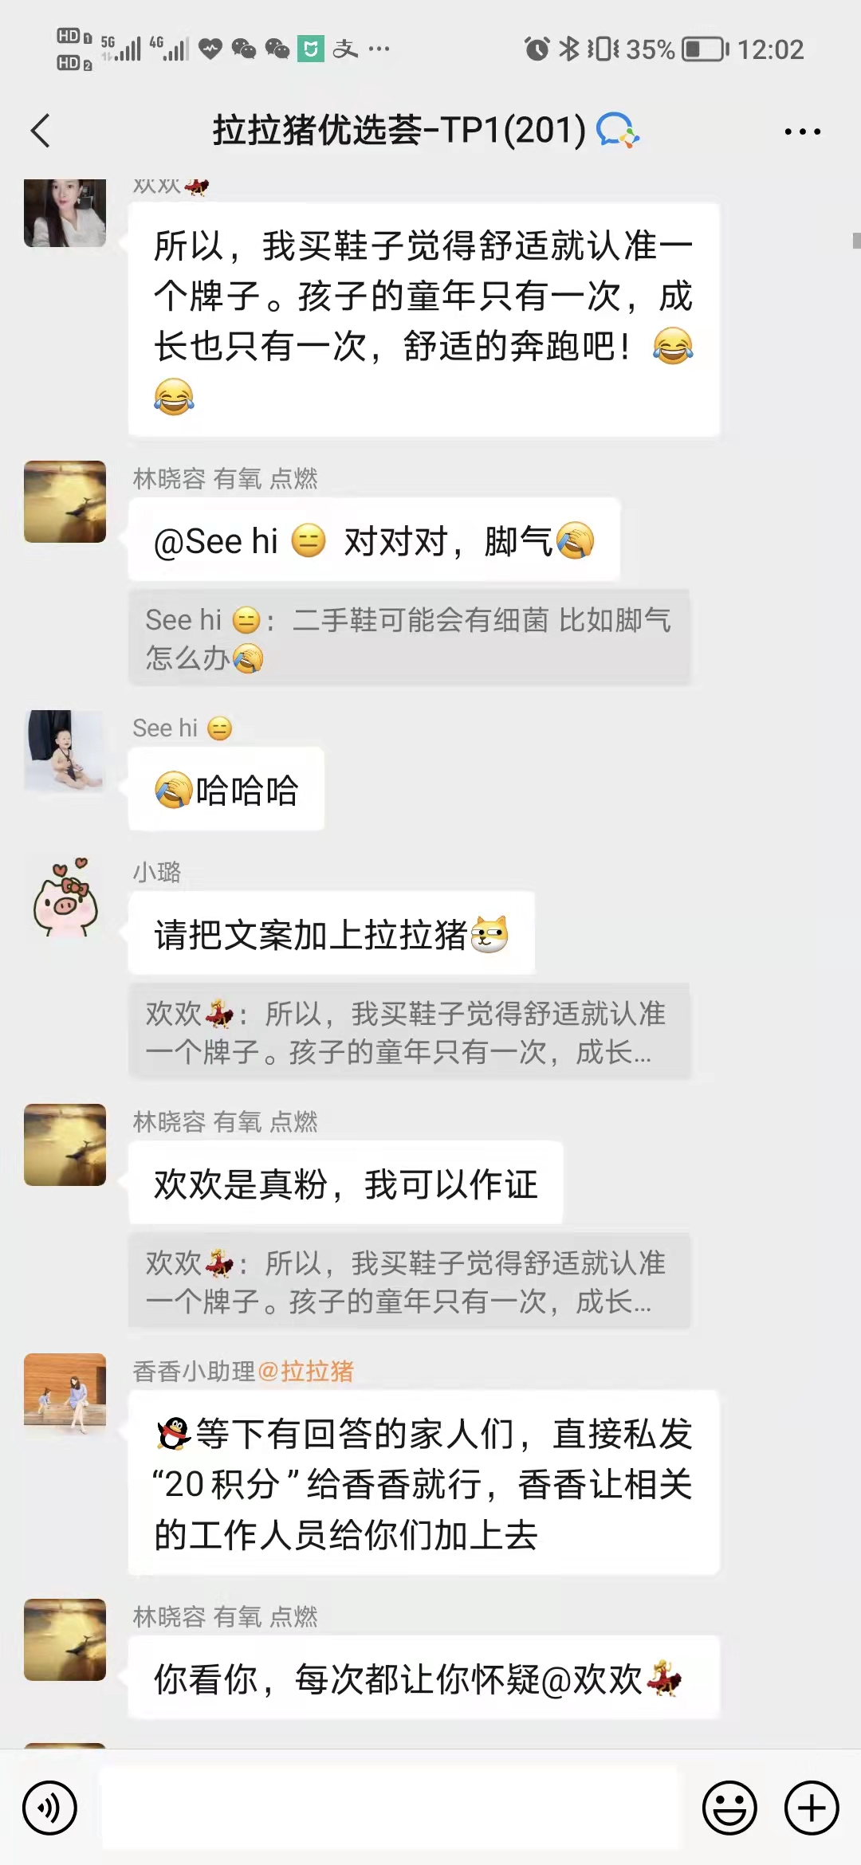
死忠粉晒图

Slide 7
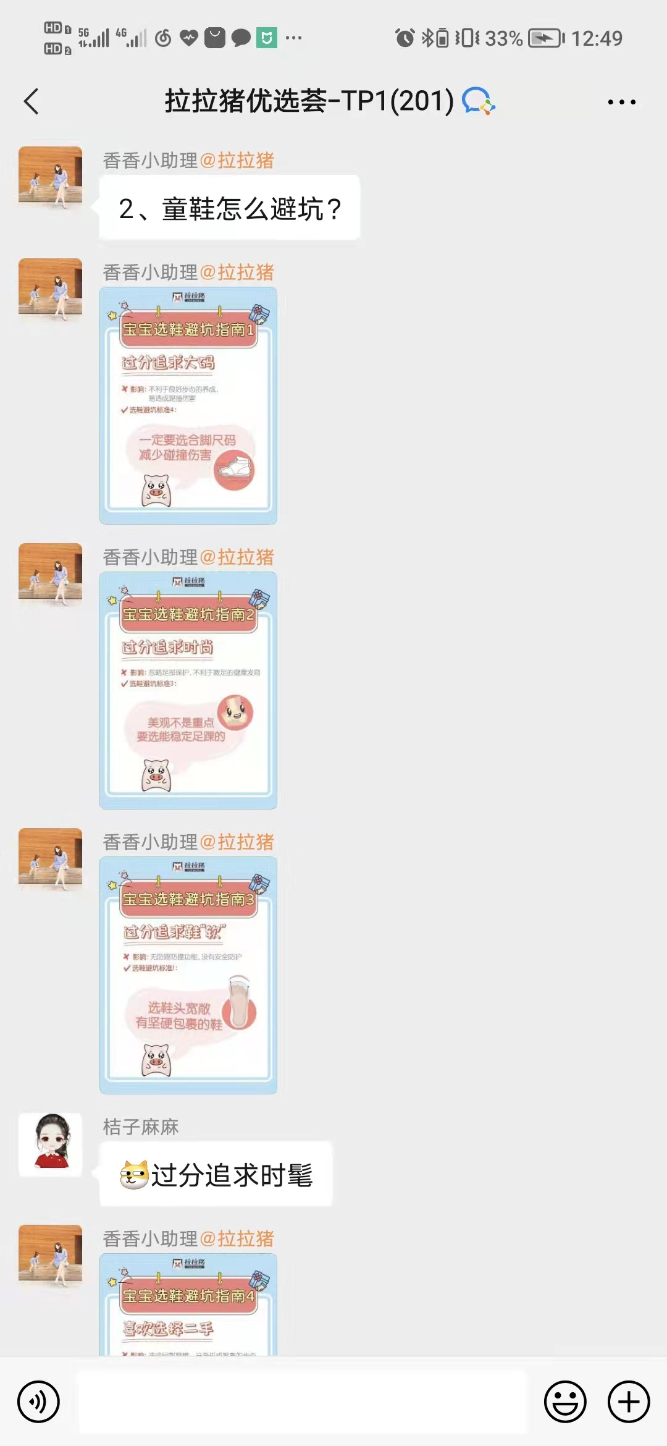
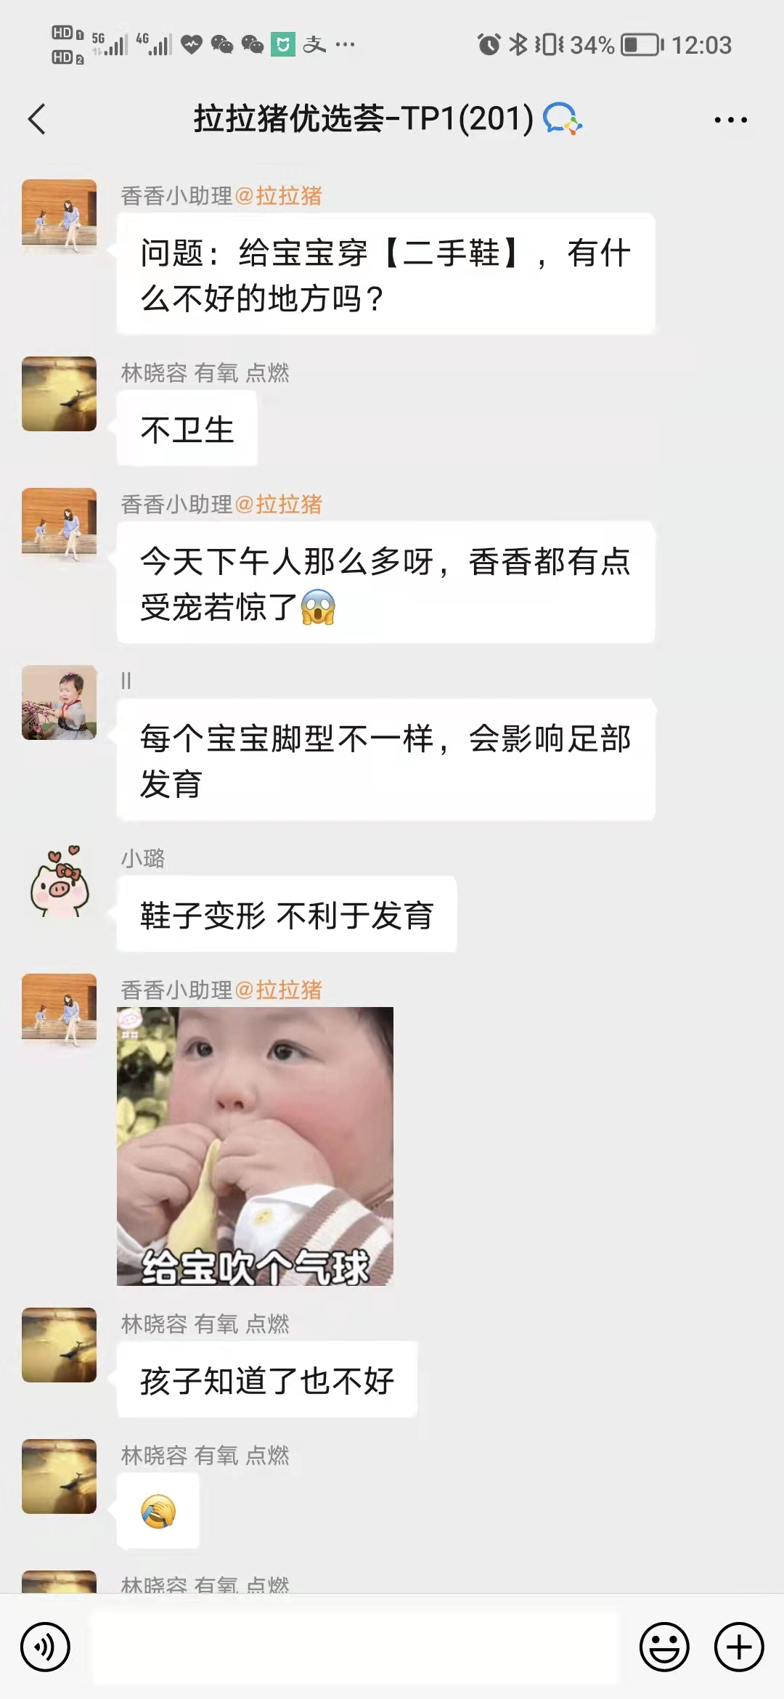
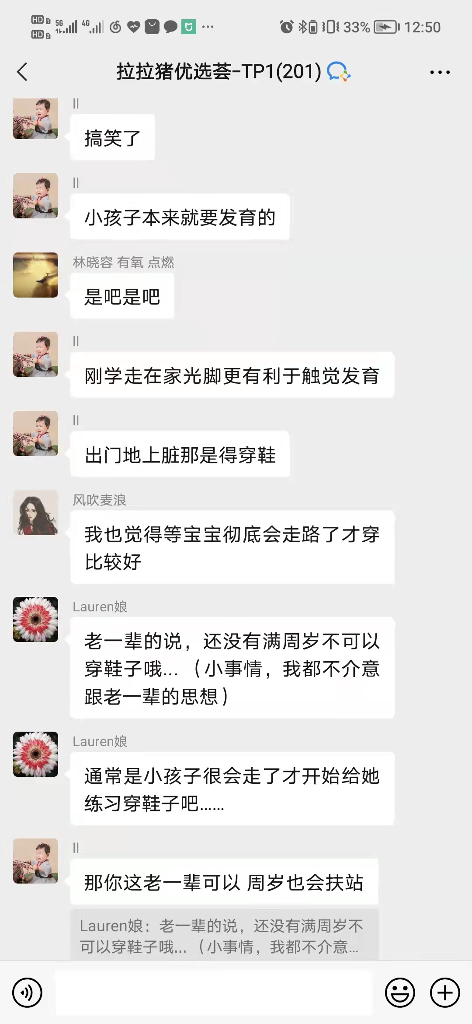
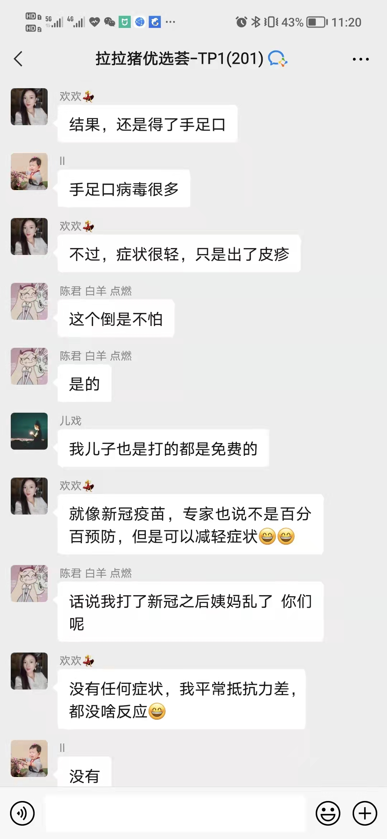
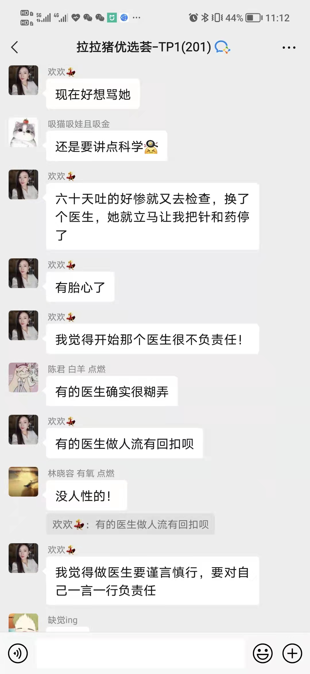
内容分享

Slide 8
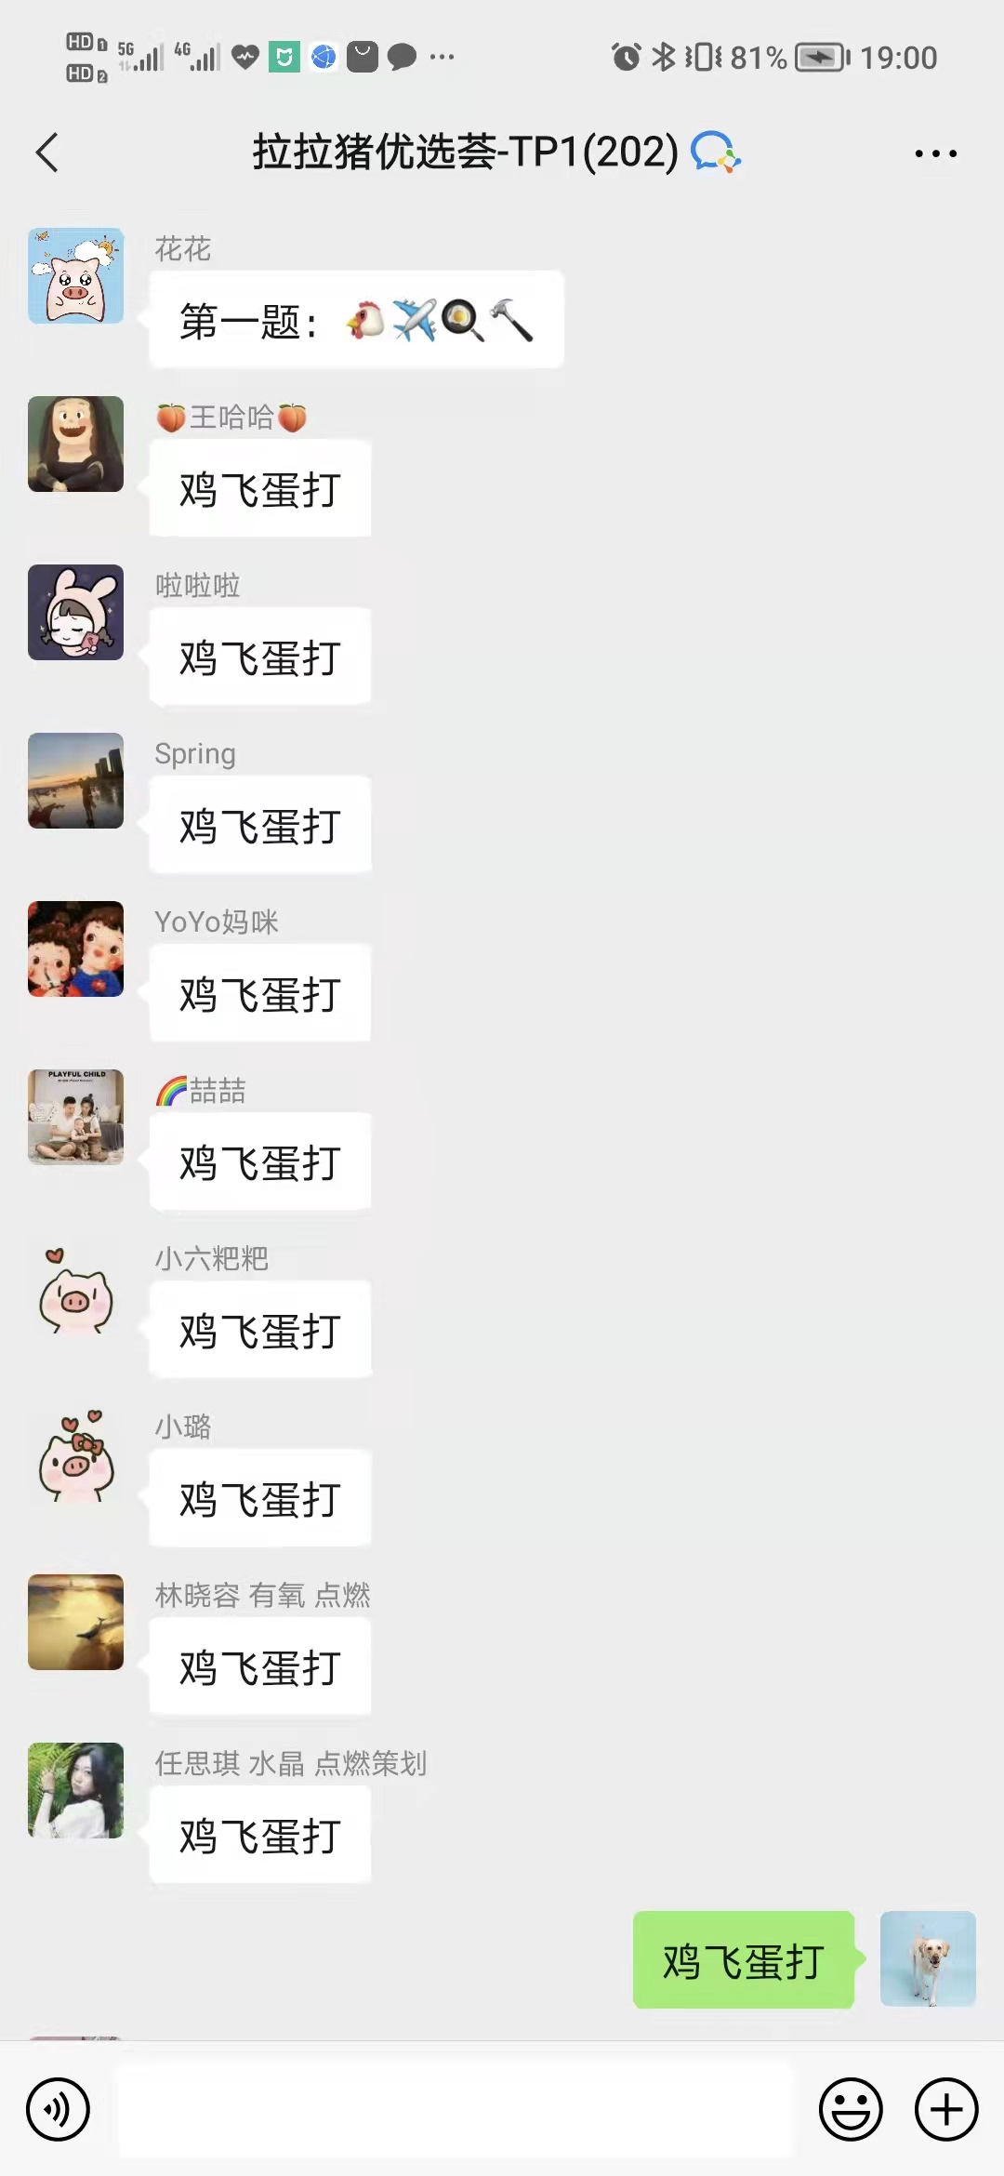
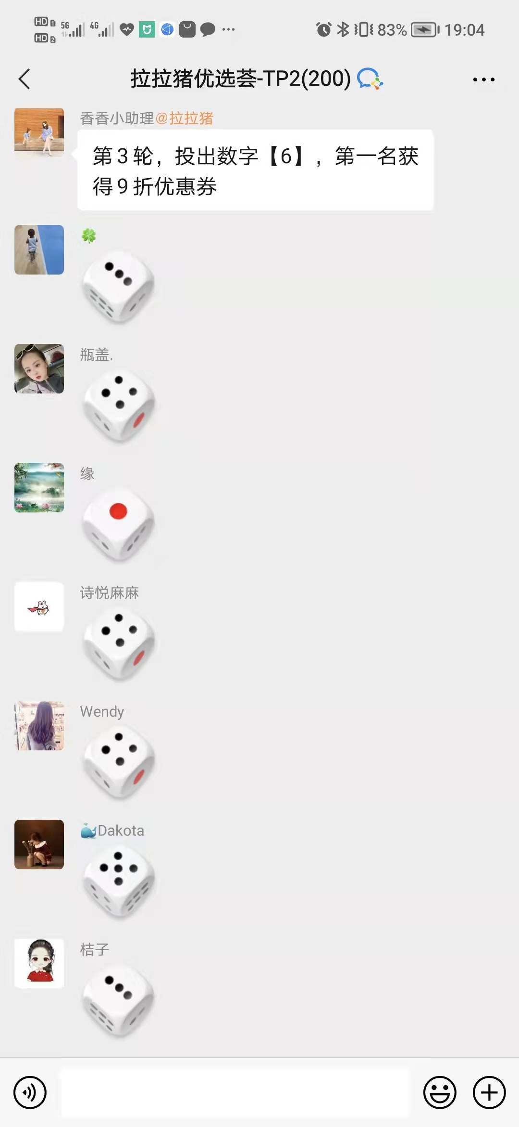
游戏互动

Slide 9
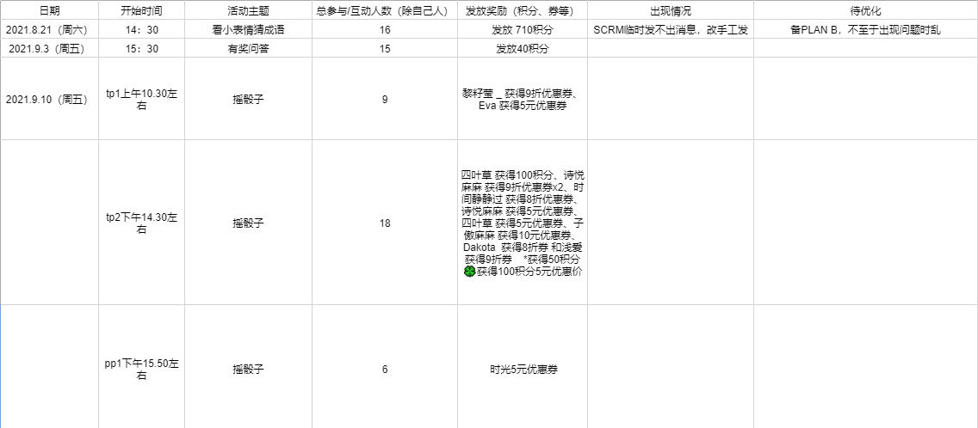
游戏互动

Slide 10
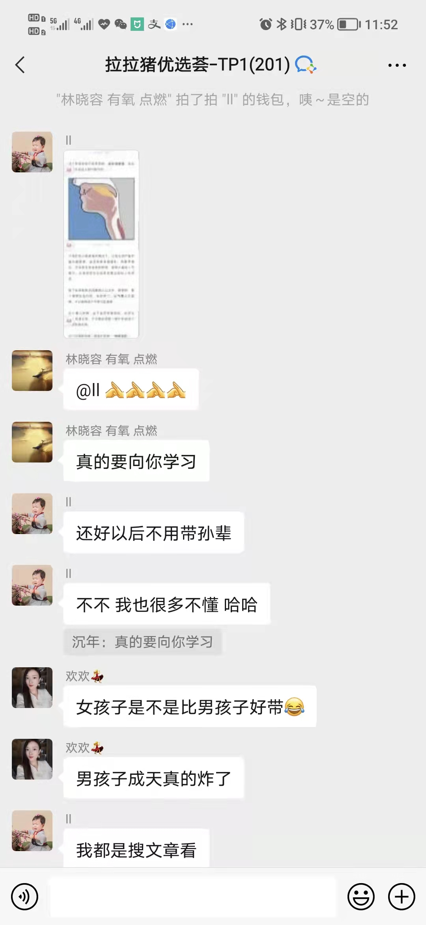
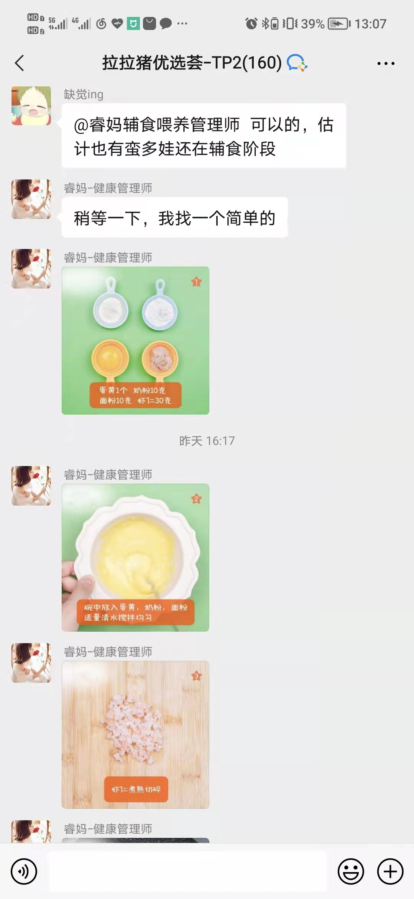
鼓励分享-社群成员UGC

Slide 11
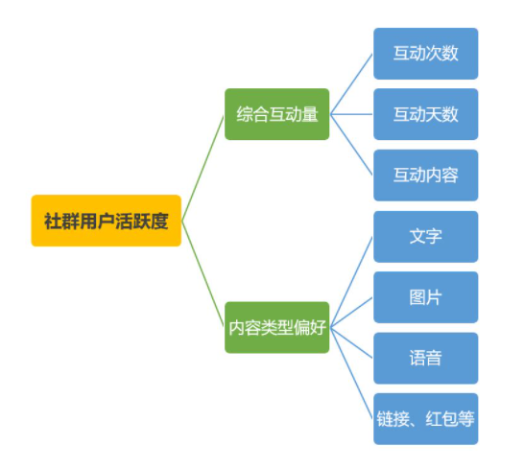
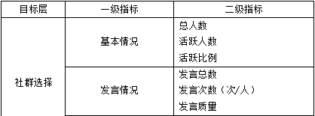
数据统计

Slide 12
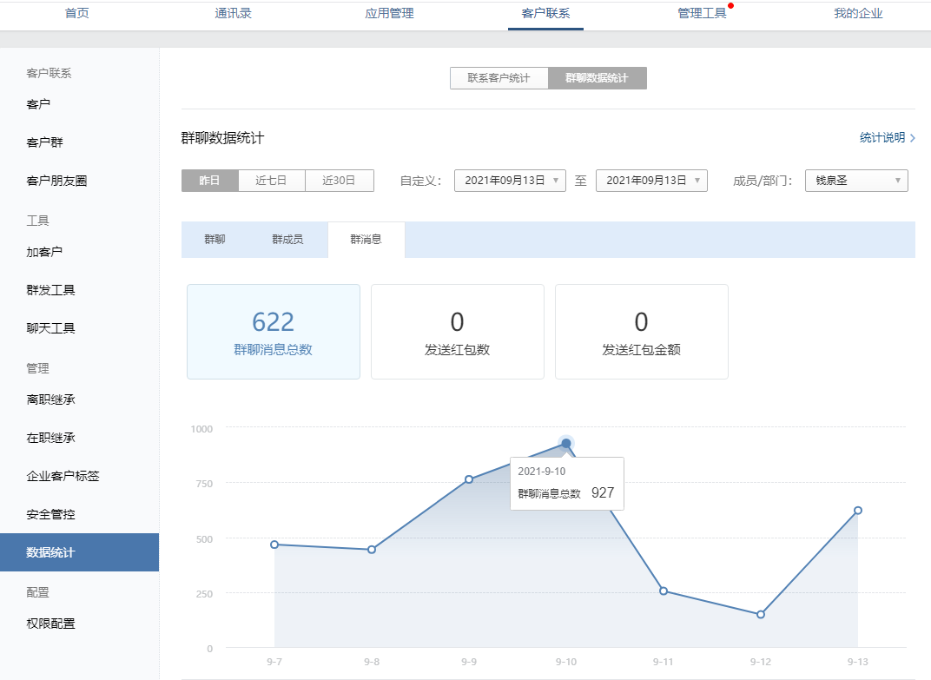
数据统计

Slide 13
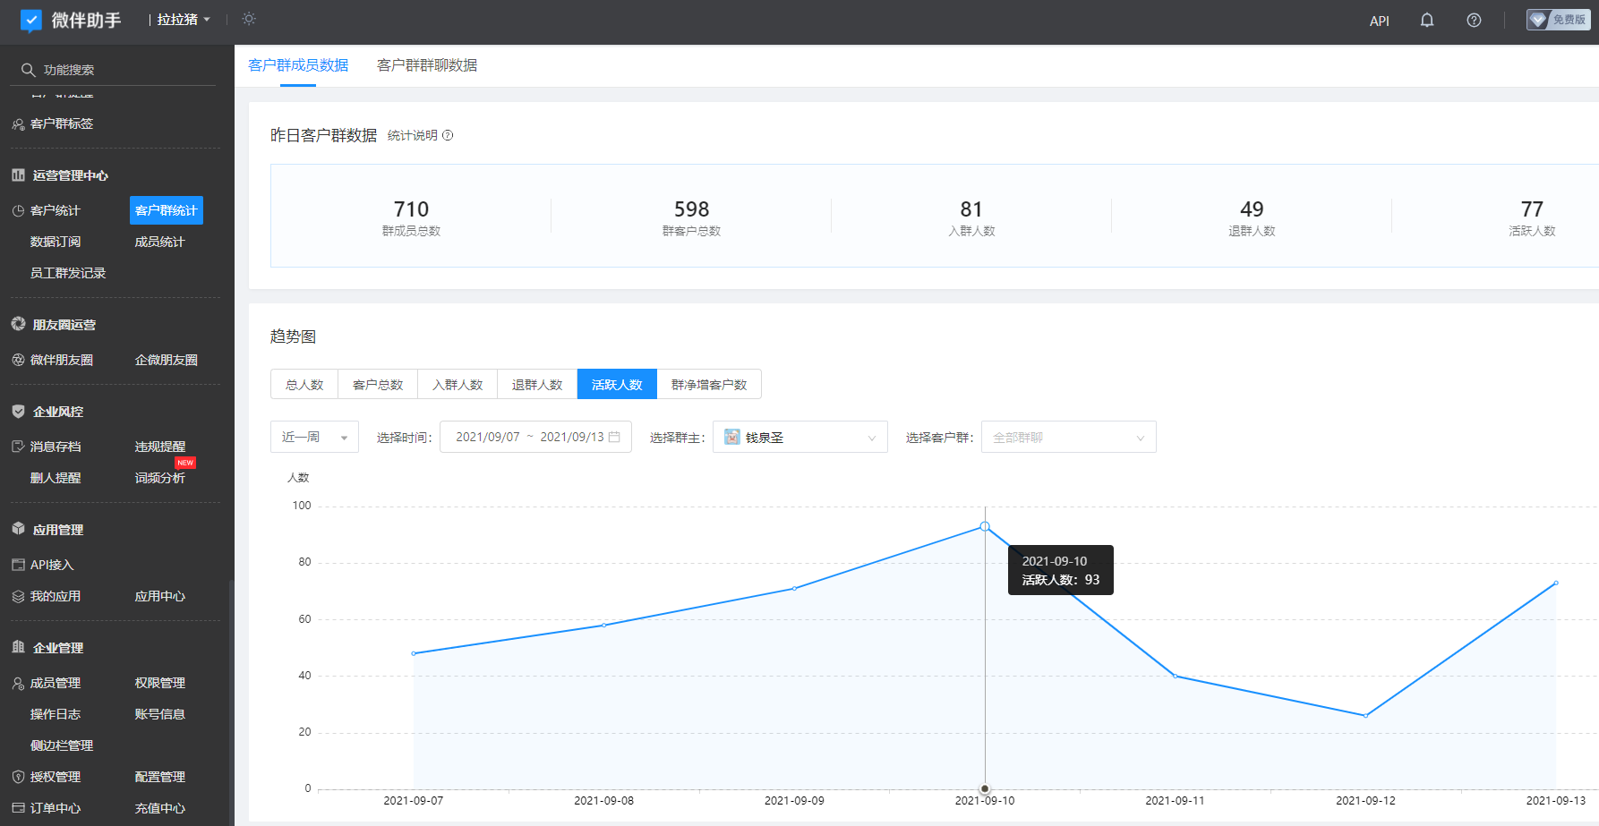
数据统计

Slide 14
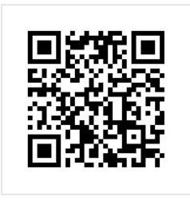
评分表
冰霜评分表

Slide 15
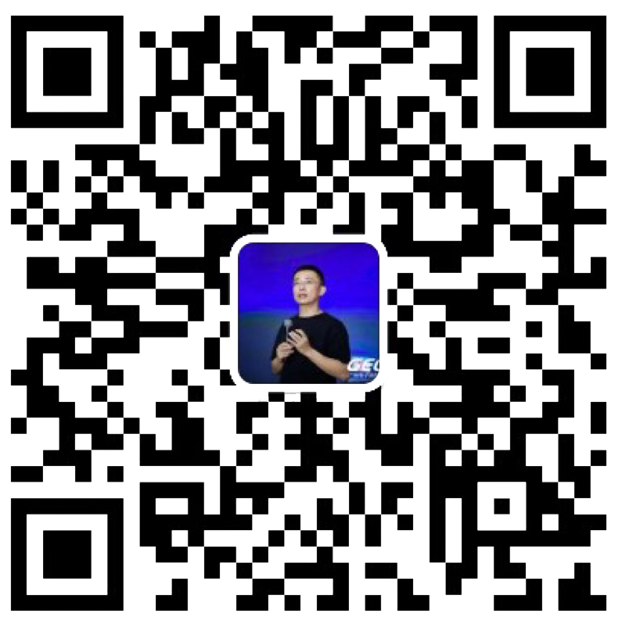
点燃
品牌私域运营中心
最专业的品牌私域运营服务商
帮你管理最有价值的用户资产
Wei Zi Jun
+86 139 0227 0098
WeChat
510970969@qq.com

